Slide 1
西柚猫咪
——流浪猫咪管理平台
汇报人：侯妍之

Slide 2

行业PPT模板http://www.1ppt.com/hangye/
目录
01
系统简介
CONTENTS
02
项目架构
03
项目应用技术
04
系统功能展示

Slide 3
项目分工
张茜颖：前端及文档编写，数据库编写，软件测试
侯妍之：后端及文档编写，数据库设计，软件测试
张芬芳：后端及文档编写，PPT编写，软件测试

Slide 4
01
系统简介

Slide 5
为校园猫咪设计的管理平台
该平台汇集了志愿者、动物保护组织和校园相关工作人员，共同关注并改善校园内流浪猫的生存环境和管理情况。通过西柚猫咪平台，用户可以记录并管理校园内各个区域的流浪猫群体数量、健康状况、领养情况等信息，实现对流浪猫群体的全面管理和监控。同时，平台也提供领养、捐助、义工申请等功能，鼓励更多人参与到校园流浪猫的关爱工作中。通过西柚猫咪，我们希望能够建立一个更加友善、协调的校园流浪猫管理机制，让这些可爱的小猫咪们得到更好的关爱和生活条件。
我们的项目整个项目采用B/S架构实现了一个“猫咪管理系统”，后端分为common包、controller层（控制层）、Dao层（持久层）、Service层（业务层）、Security

Slide 6
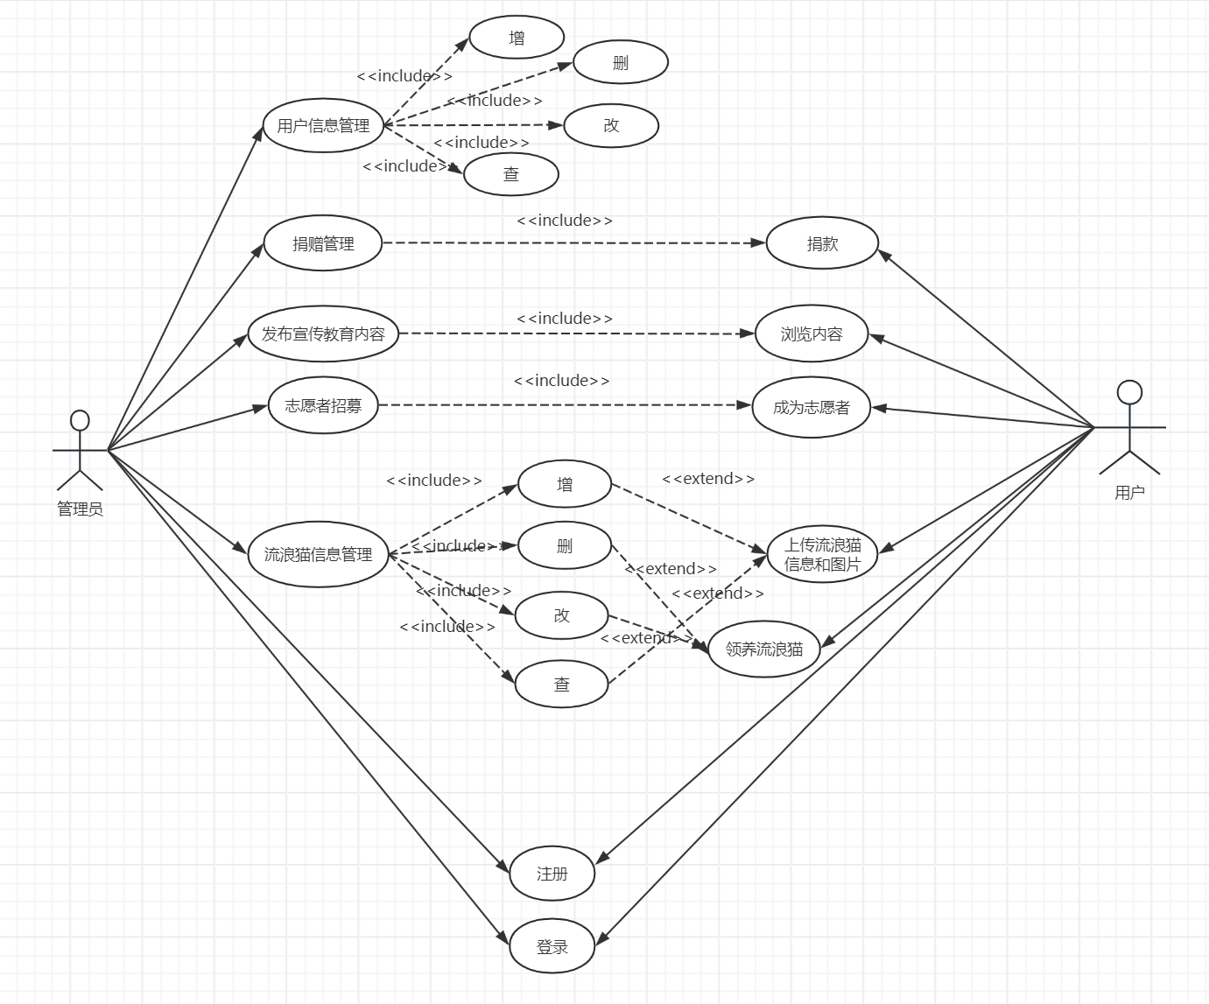
需求分析
1.平台能够储存个人的信息，需要注册或登录账号，来完成身份绑定，同时管理员可以对用户信息进行管理。
2.用户可以捐赠金钱或物资，这些将用于猫咪的饮食、医疗等。
3.管理员发布宣传教育内容，对用户进行相关科普。
4.管理员发布志愿者招募信息，用户可以选择成为志愿者。
5.管理员需要能管理猫咪的的信息，并对猫咪信息实现增删改查的功能。
6.用户可以上传流浪猫的相关信息，并选择是否领养流浪猫。

Slide 7
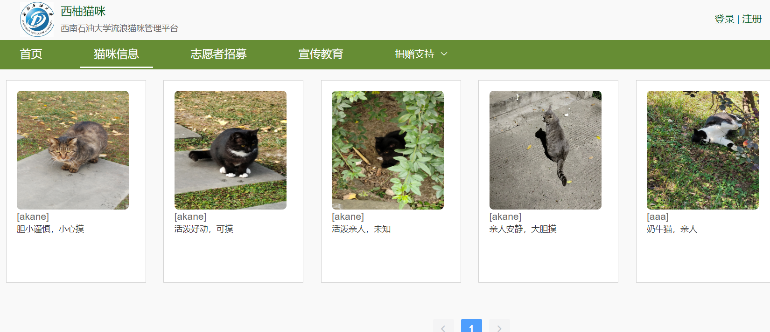
前端：实现了注册登录，猫咪信息展示，志愿者招募，宣传教育，捐赠及地图等功能。
后端：主要实现了用户管理，猫咪信息管理，捐赠管理等及相关数据库的增删改查。

Slide 8
运行环境
服务器：windows系统
数据库：MySQL
前端代码：vscode
后端代码：idea
Tomcat：Springboot自带Tomcat，运用java-jar启动
JDK：JDK1.8

Slide 9

02
项目架构

Slide 10
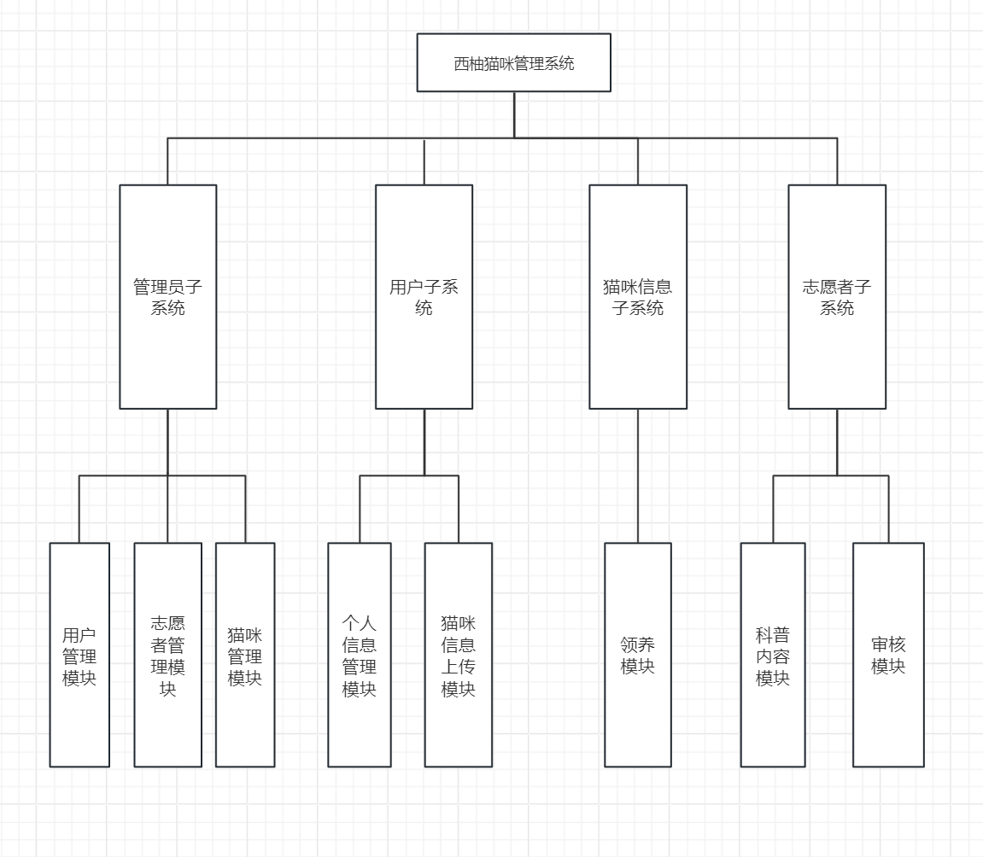
模块关系图

Slide 11
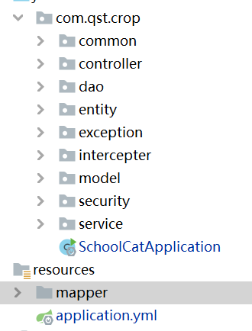
后端框架：
我们后端选择使用springboot进行搭建
控制层（SpringMVC-Controller层）
业务层（处理业务逻辑--Service层）
持久层（数据层 --和数据库进行交互--mapper层 dao层）
并且使用SpringSecurity安全框架，来进行用户权限的管理。

Slide 12
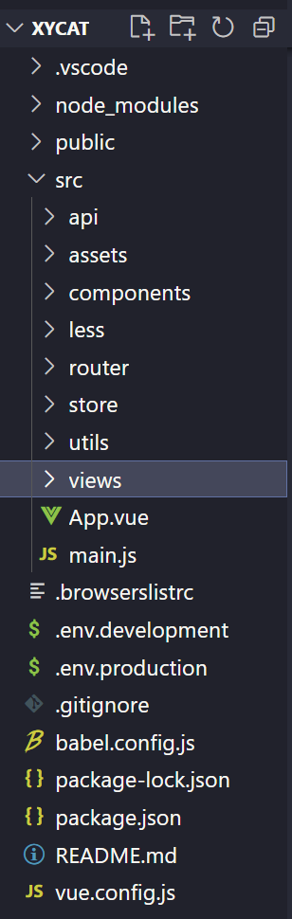
前端框架：
前端使用vue脚手架进行快速搭建。
响应式数据绑定：Vue.js使用双向数据绑定来实现数据和视图之间的同步更新，当数据发生变化时，视图会自动更新。
组件化：Vue.js支持组件化开发，将页面拆分成多个组件，每个组件负责一部分功能，便于管理和复用。
指令：Vue.js提供了丰富的指令来操作DOM，比如v-if、v-for、v-bind等，使得操作DOM更加简单和方便。
虚拟DOM：Vue.js使用虚拟DOM来提高性能，减少直接操作DOM带来的性能损耗。
路由管理：Vue.js提供了Vue Router来管理路由，实现单页面应用的路由跳转和管理。

Slide 13
系统的设计理念
1. 信息采集与记录: 系统应该能够记录每只校园猫咪的基本信息，如品种、颜色、性别、年龄等，并且能够上传照片以便识别。 2. 健康管理: 包括记录疫苗接种情况、健康状况、医疗记录等，以便及时提供必要的医疗救助和保健服务。 3. 喂食与饮水管理: 管理系统可以记录每只猫咪的饮食习惯和时间，确保它们能够获得合适的营养和水源。 4. 定位与活动范围: 利用GPS追踪技术来记录校园猫咪的活动范围，以便更好地了解它们的行为习惯和活动区域。 6. 捐赠: 用户可以通过系统捐赠钱财物品，系统会及时处理并用于猫咪饮食医疗。 7. 互动与宣传: 系统可推送校园猫咪相关的活动信息、资讯等，增加用户的参与度，促进大家对猫咪保护的意识和行动。

Slide 14
03
项目应用技术

Slide 15
行业PPT模板http://www.1ppt.com/hangye/
应用技术
1.springboot简化对项目的搭建，运行，调试，maven等对项目的管理
2.mybatis对数据库的操作
3.springSecurity和jwt实现用户登录和权限认证
4.vue简化前端开发，elmentUI美化组件
5.vue路由灵活管理导航，vuex轻松实现数据共享

Slide 16
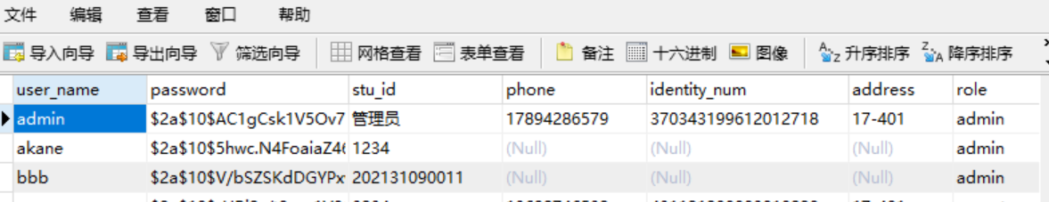
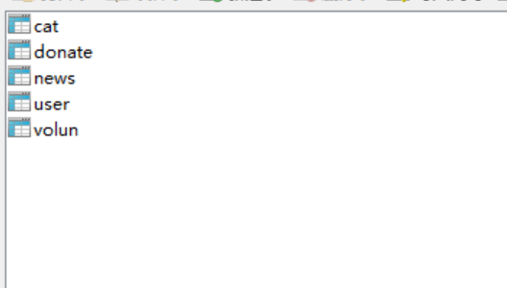
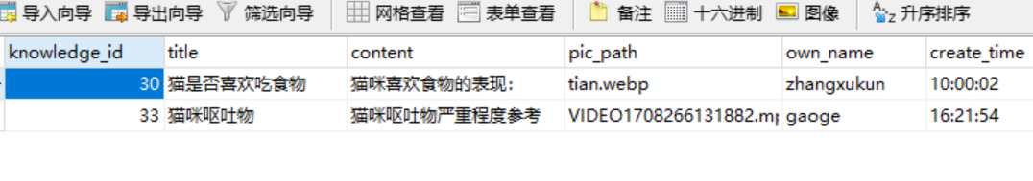
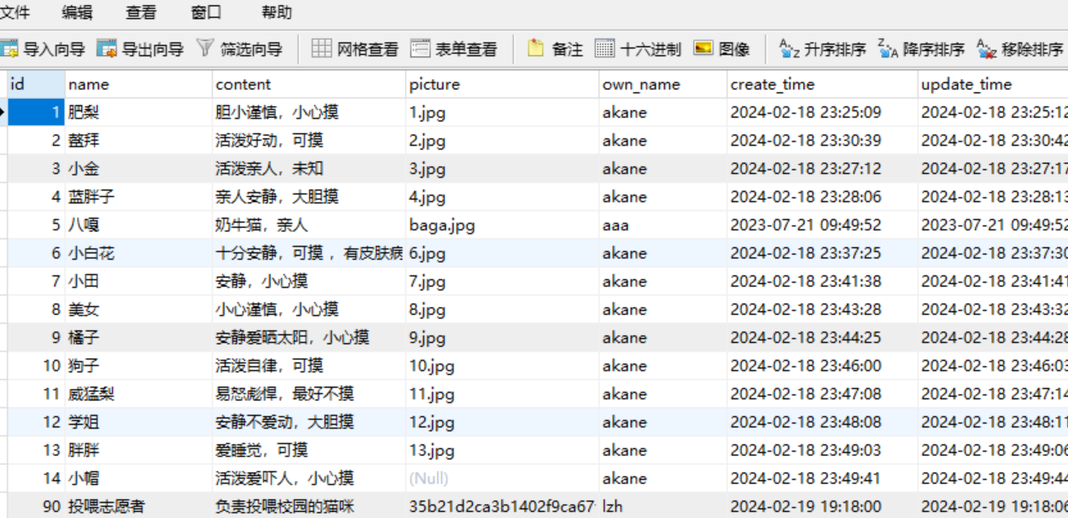
数据库结构

Slide 17
04
项目功能展示

Slide 18
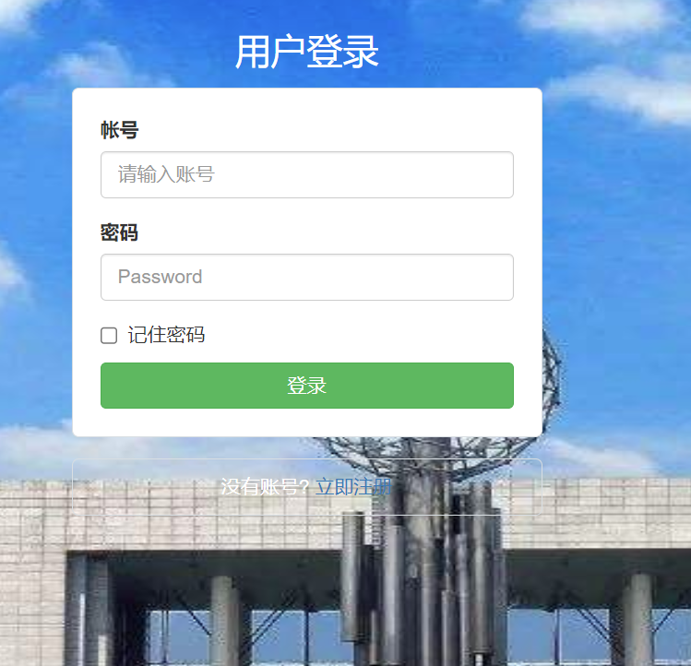
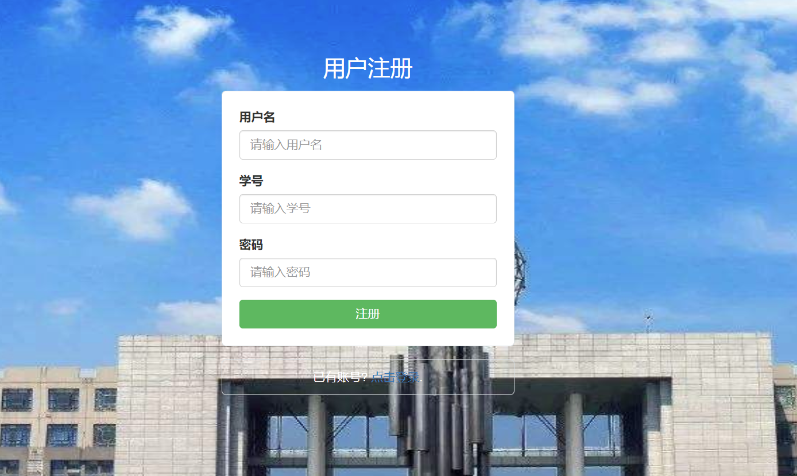
行业PPT模板http://www.1ppt.com/hangye/
用户注册登录

Slide 19
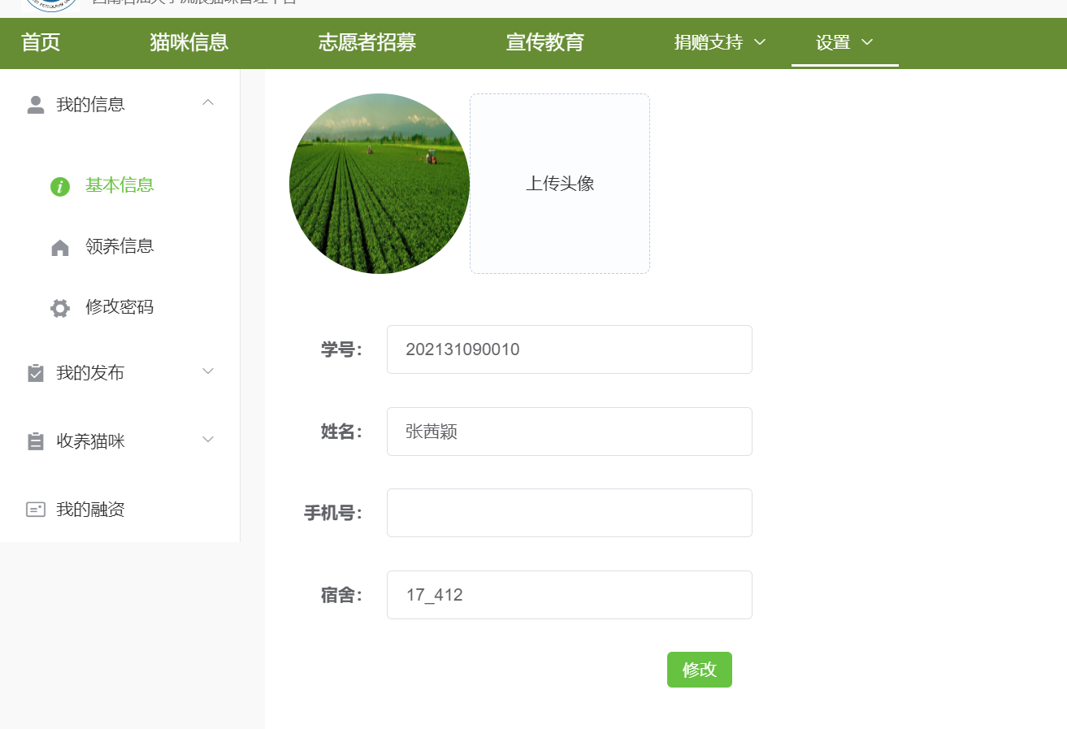
行业PPT模板http://www.1ppt.com/hangye/
个人信息展示与修改

Slide 20
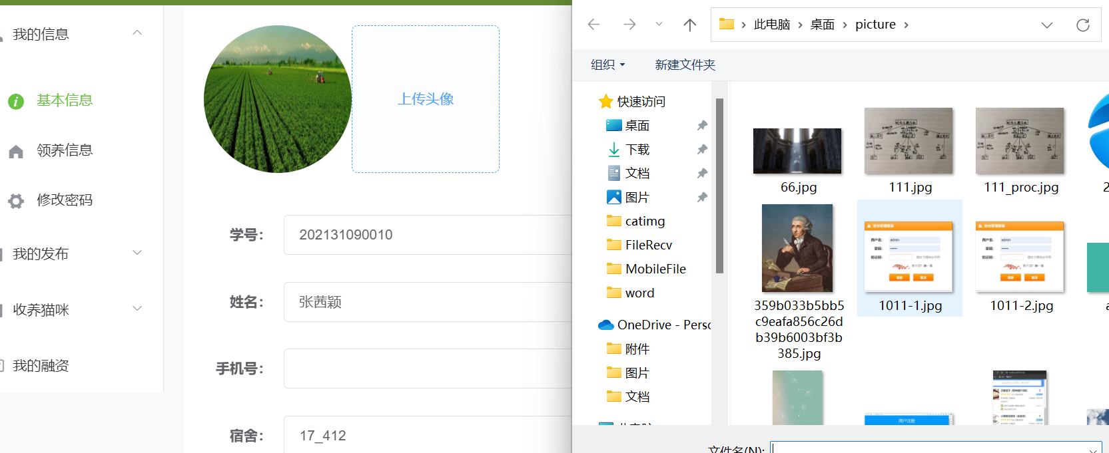
行业PPT模板http://www.1ppt.com/hangye/
头像上传

Slide 21
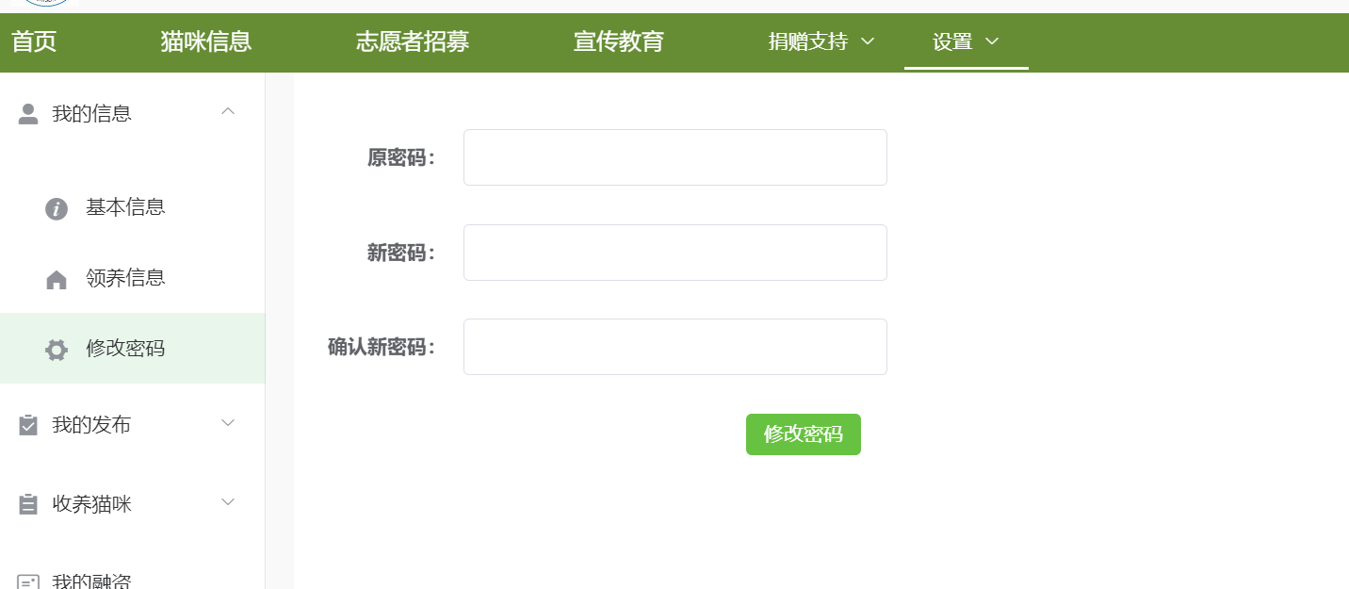
行业PPT模板http://www.1ppt.com/hangye/
修改密码

Slide 22
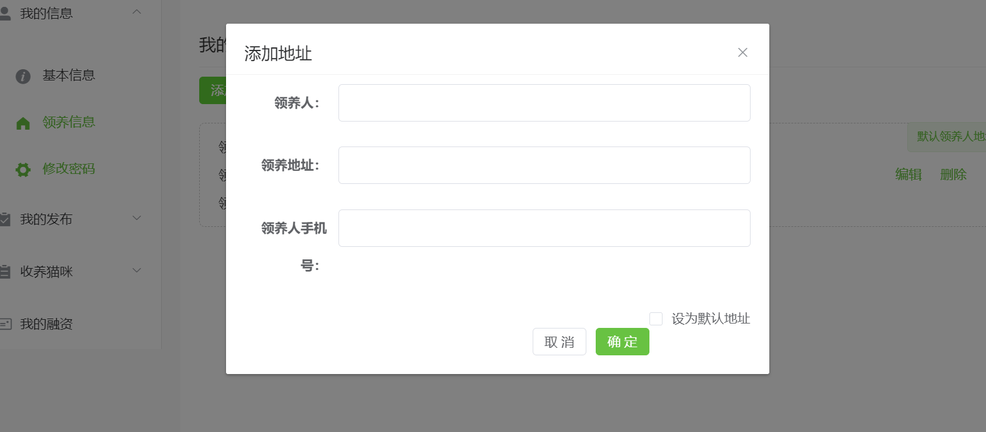
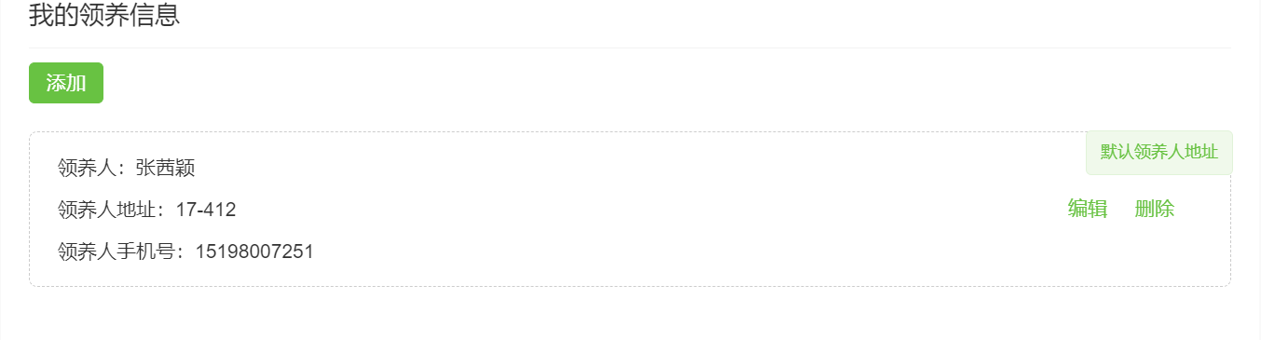
行业PPT模板http://www.1ppt.com/hangye/
领养信息添加地址

Slide 23
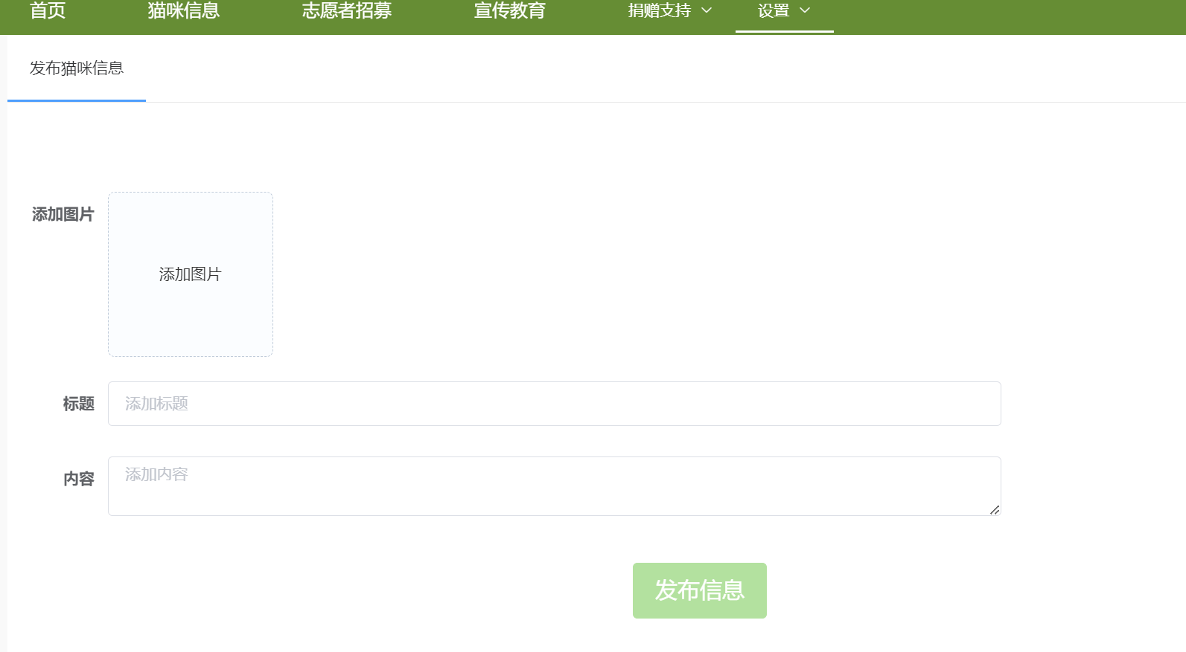
行业PPT模板http://www.1ppt.com/hangye/
发布猫咪信息

Slide 24
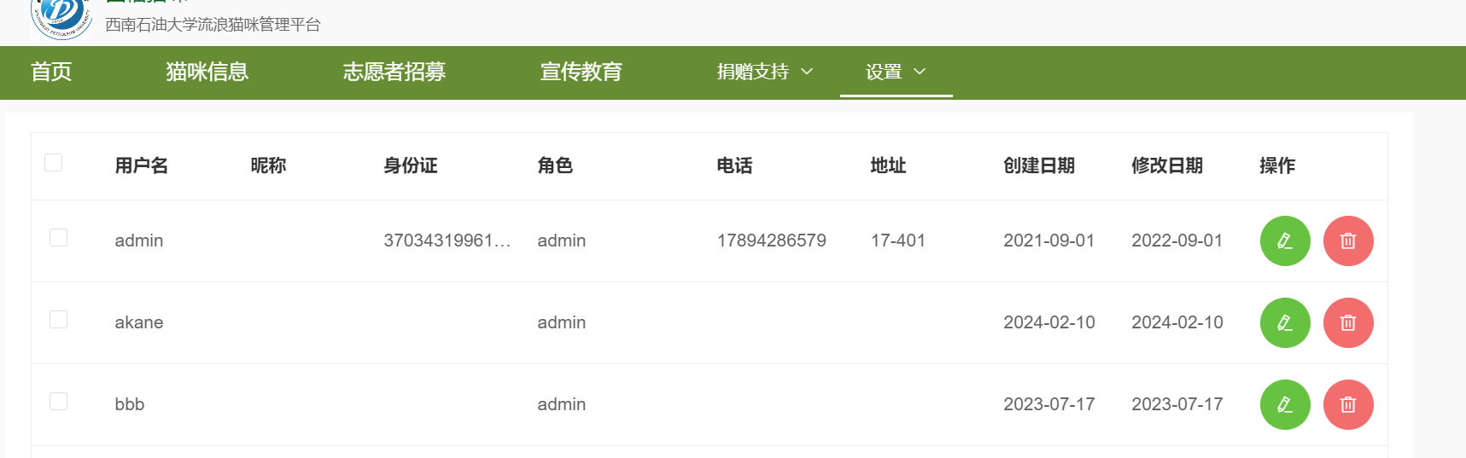
行业PPT模板http://www.1ppt.com/hangye/
管理员管理用户信息

Slide 25
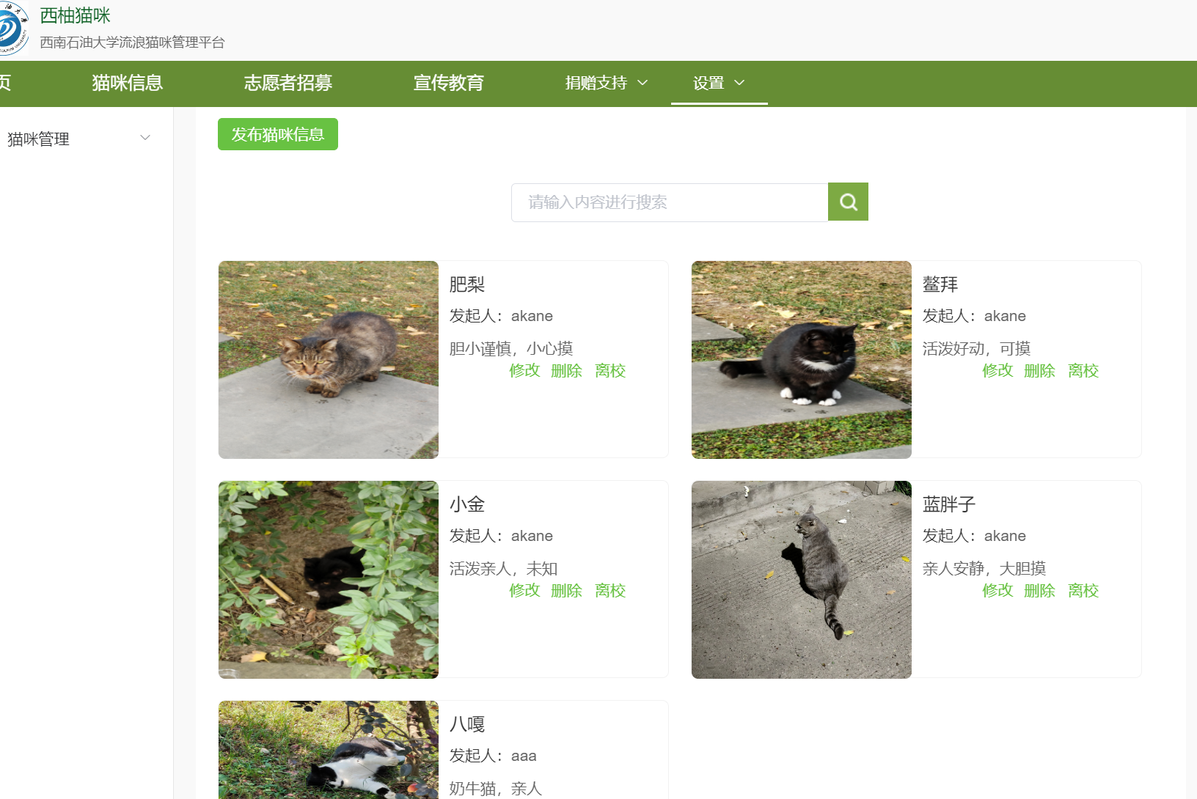
行业PPT模板http://www.1ppt.com/hangye/
管理员管理猫咪信息

Slide 26
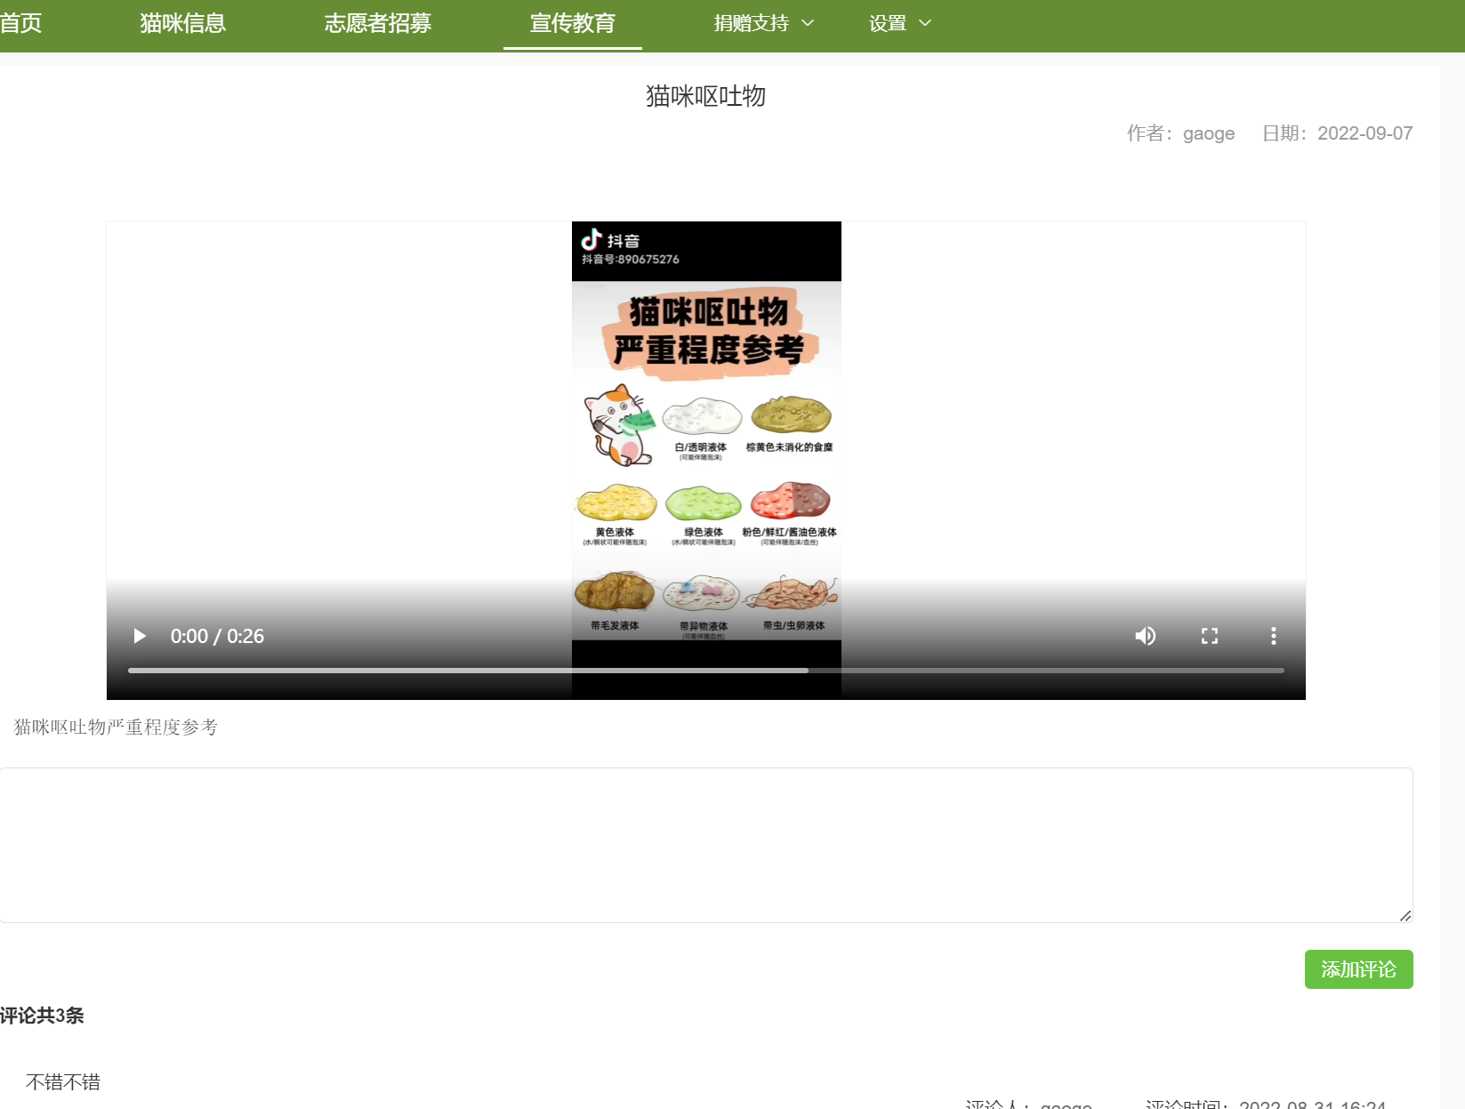
行业PPT模板http://www.1ppt.com/hangye/
评论功能

Slide 27
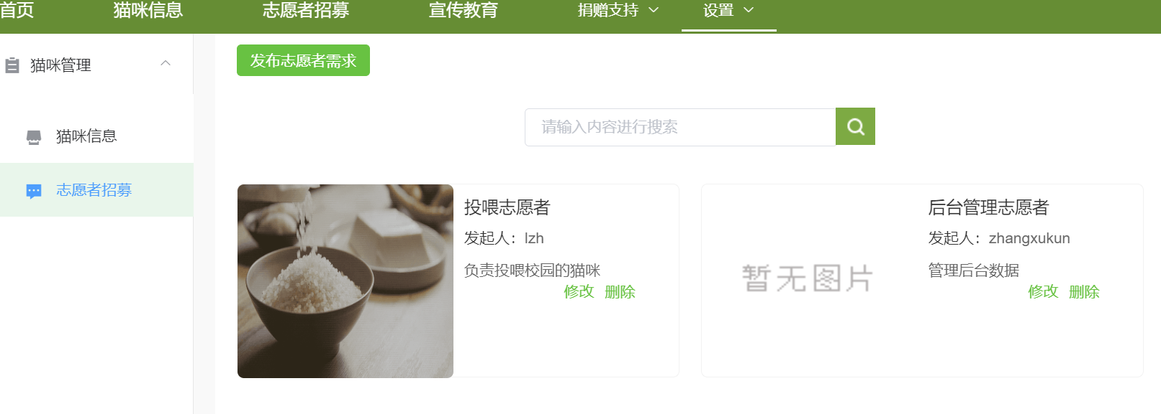
行业PPT模板http://www.1ppt.com/hangye/
志愿者招募

Slide 28
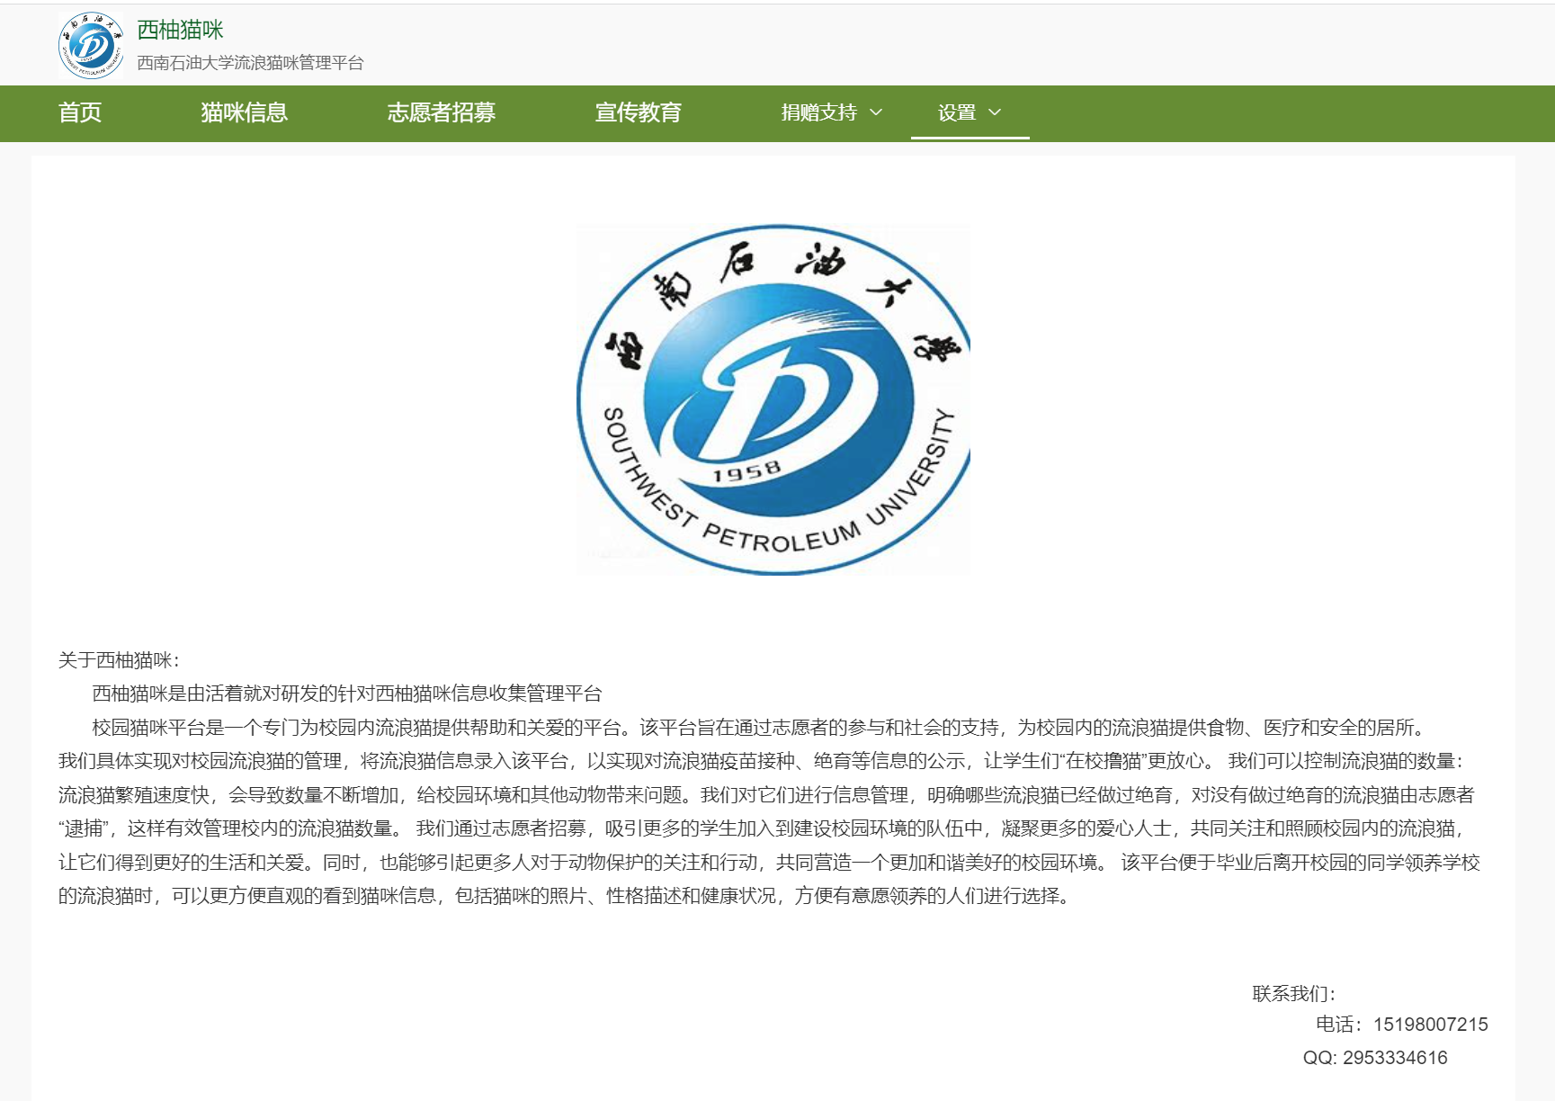
行业PPT模板http://www.1ppt.com/hangye/
关于我们

Slide 29
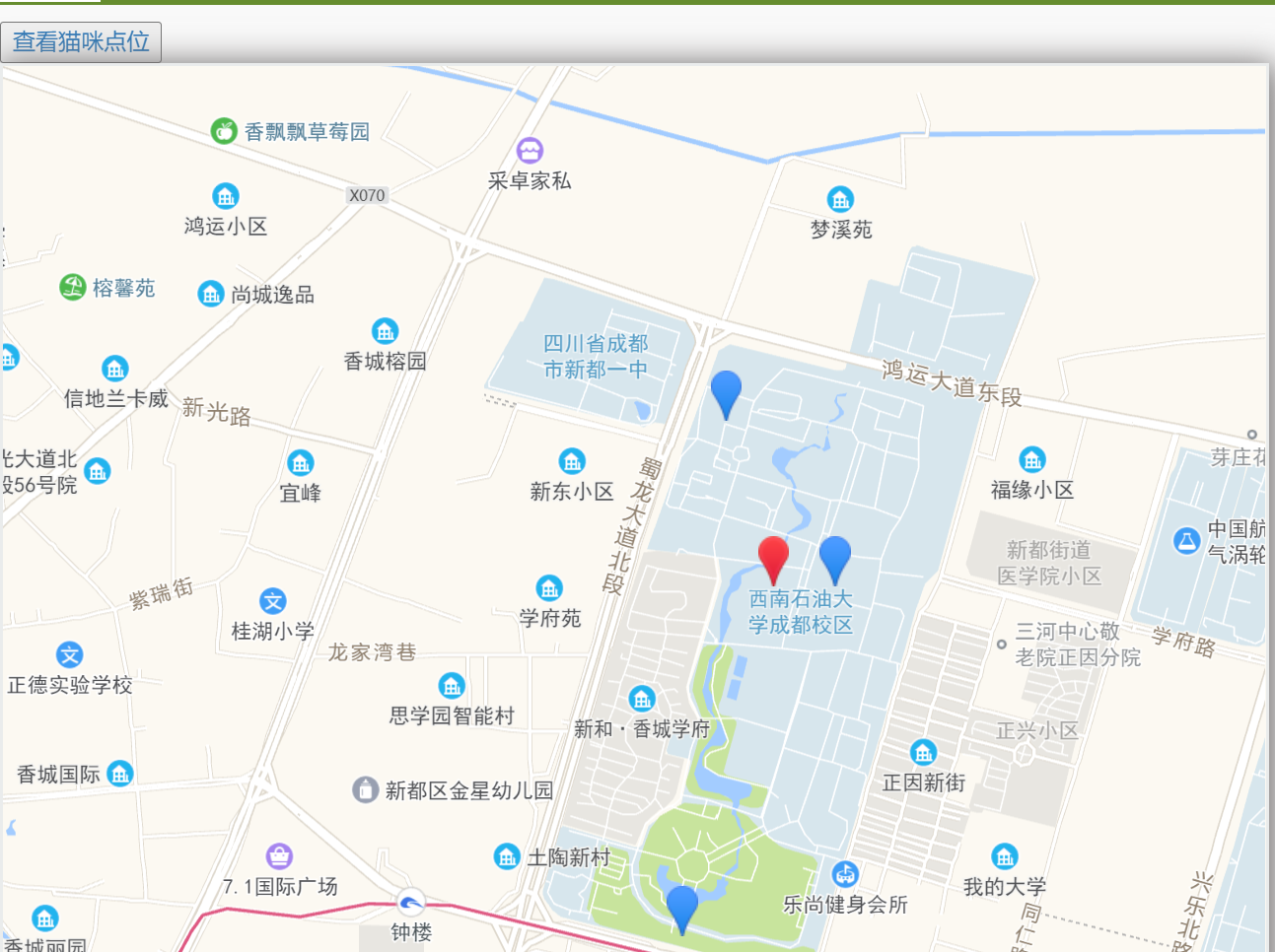
行业PPT模板http://www.1ppt.com/hangye/
地图功能

Slide 30
界面展示
akane aa123456 管理员
zqy zqy123456 普通用户

Slide 31
感谢观看
汇报人：

